Slide 1

Programación Básica
Unidad II:
Paradigma de la Programación Orientada a Objetos, Clases, Objetos, Atributos, Herencia, Polimorfismo, Métodos públicos y privado
M.Sc Melvin David Sevilla Medina
Basado en: Cómo Programar en Java, Deitel & Deitel (7ma Ed.)

Slide 2




El Cambio de Paradigma
Paradigma: es todo aquel modelo, patrón o ejemplo que debe seguirse en determinada situación;
teoría o conjunto de teorías que sirven de modelo a seguir para resolver un problema o situaciones
Programación Procedural
Programación OO
Se centra en funciones y lógica secuencial. Los datos y las acciones están separados, lo que dificulta el mantenimiento en sistemas grandes.
Los datos y la lógica se agrupan en "Objetos". Fomenta la modularidad, el aislamiento de errores y el modelado intuitivo.

Slide 3

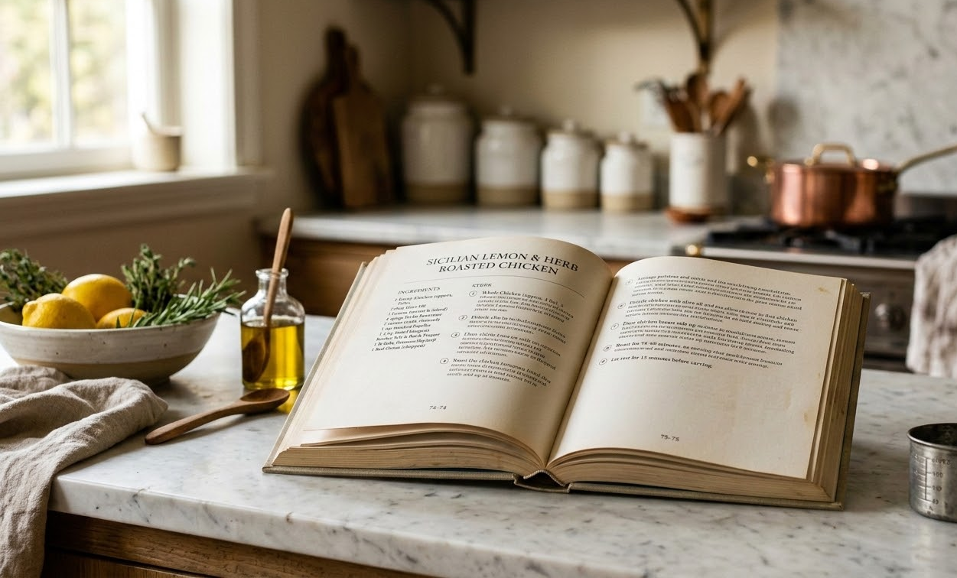
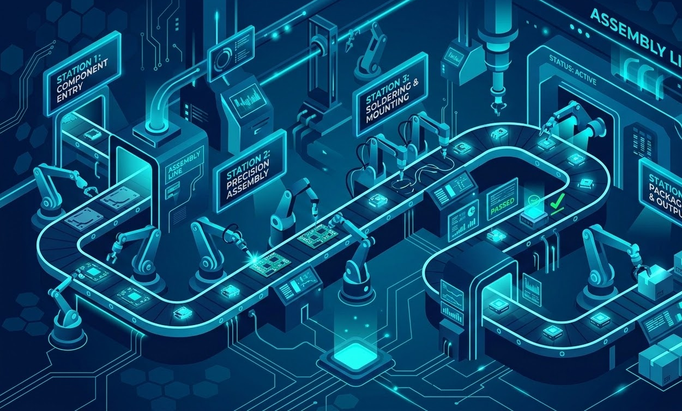
Programación Procedural
El Concepto: Receta de Cocina
En la Práctica: Línea de Ensamblaje
Como una receta: sigues pasos (funciones) para procesar ingredientes (datos) que están guardados por separado.
El programa es una serie de estaciones. Si cambias una pieza al inicio, debes revisar manualmente cada estación siguiente.

Slide 4



POO en Acción: El Sistema Bancario
1. La Clase (El Molde)
2. El Objeto (Instancia)
3. Implementación
// Definir la Clase
public class Cuenta {
double saldo;
void depositar(double m) {
saldo += m;
}
}
// Crear el Objeto (Instanciar)
Cuenta miCta = new Cuenta();
miCta.depositar(500);
Imagina que diseñamos una Clase CuentaBancaria.
Es el plano que define qué datos (Atributos) y qué acciones (Métodos) tendrán todas las cuentas del banco.
Cuando un cliente abre una cuenta, creamos un Objeto real.
Ahora tiene valores específicos:
• Titular: "Wendy Valle"
• Saldo: L1,500.00
Caso Real: Gestión de Saldo Bancario en Java

Slide 5
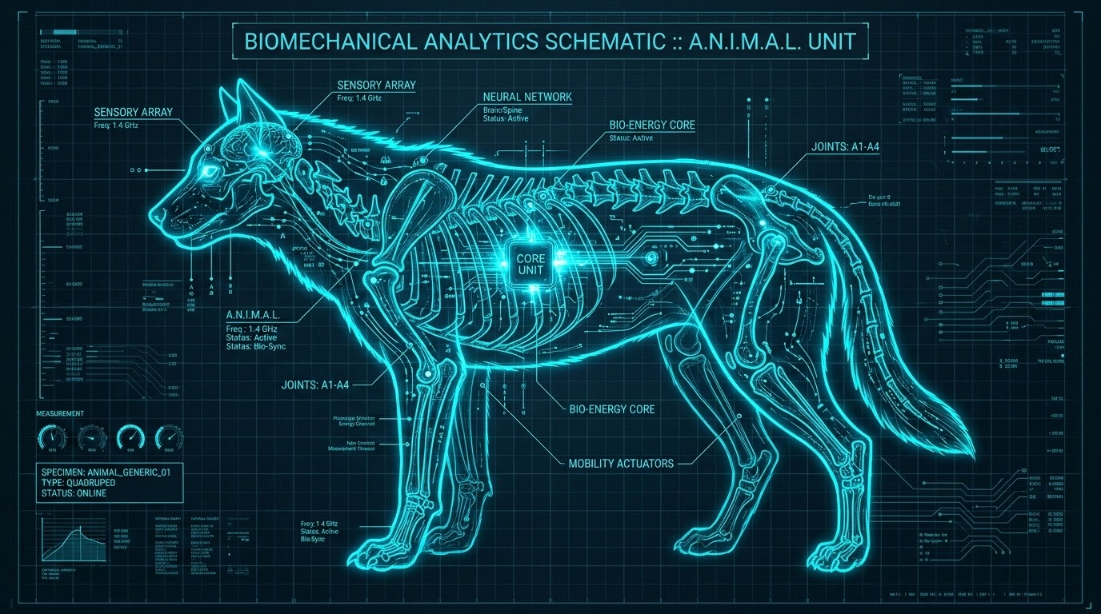
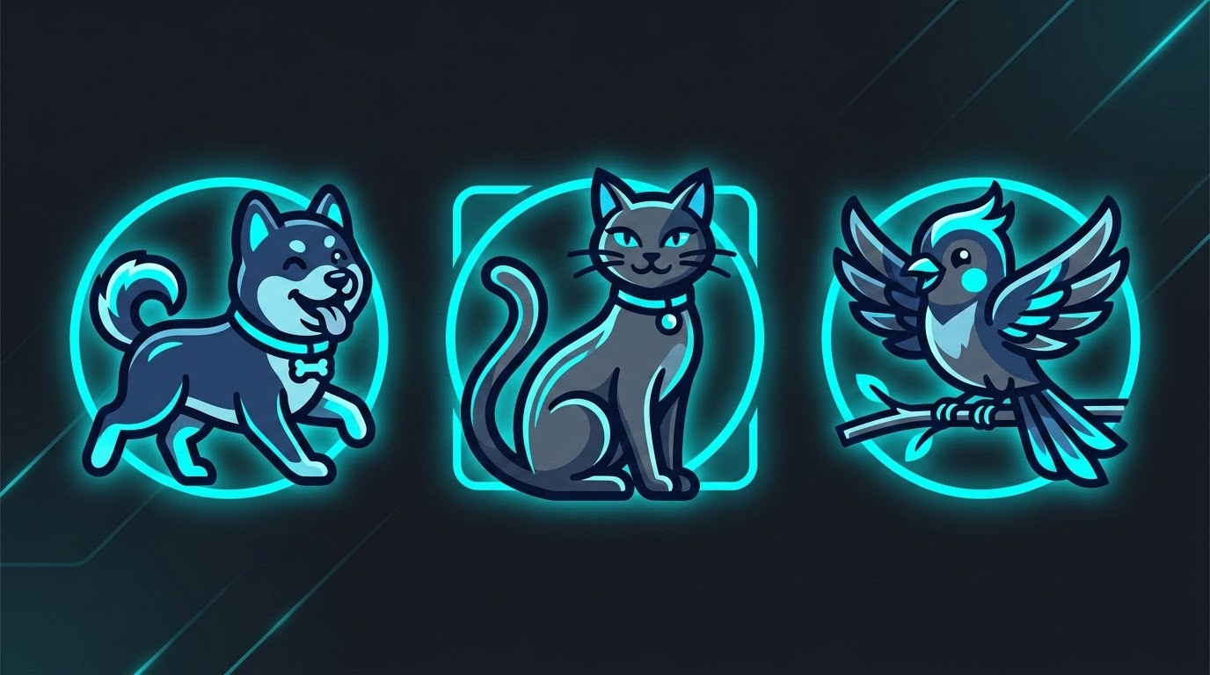
Jerarquía POO: La Superclase Animal
1. La Superclase (General)
2. Subclases (Específicas)
3. Objetos en Memoria
// Instancias reales
Animal miPerro = new Perro();
miPerro.color = "Café";
miPerro.comer(); // Heredado
Animal miGato = new Gato();
miGato.color = "Blanco";
miGato.maullar(); // Propio
La Superclase Animal define rasgos comunes.
Atributos generales:
• Especie, Color, Edad.
Métodos (Acciones):
• Comer(), Dormir().
Heredan de Animal, pero añaden su propio "sabor".
Ejemplo Perro:
• Atributo: Raza.
• Método: Ladrar().
Ejemplo Gato:
• Método: Maullar().
Concepto: Herencia y Especialización en Java

Slide 6

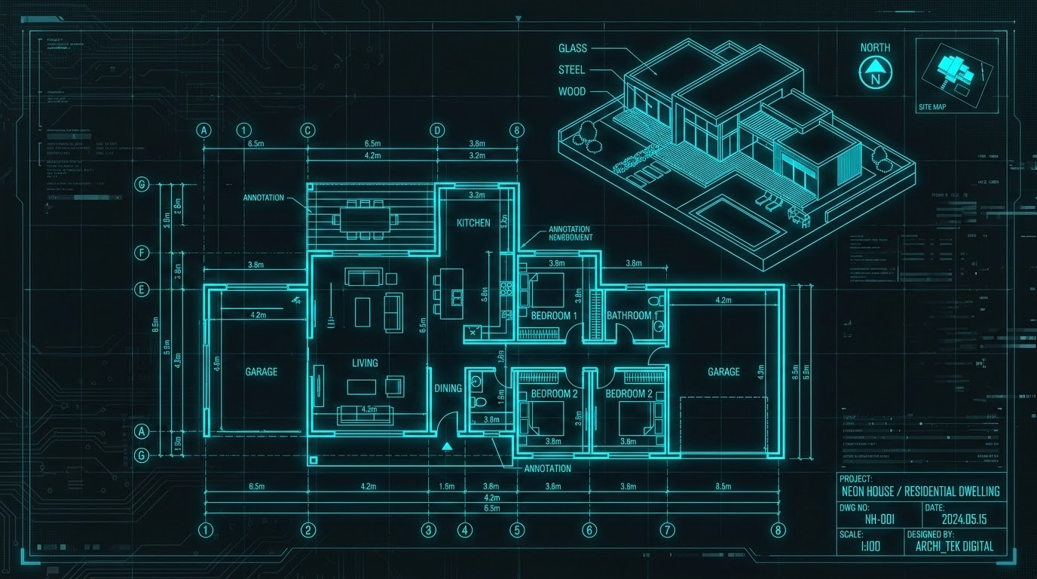

Clases vs. Objetos
1. La Clase (El Plano)
2. El Objeto (La Casa)
3. Instanciación
// El proceso de crear
class Casa { ... }
// Crear un objeto nuevo
Casa miCasa = new Casa();
Al usar new, el plano se convierte en realidad.
Es el molde o plantilla.
Define cómo será el objeto pero no es "real" todavía. Ejemplo: El plano detallado de una casa.
Es la instancia real.
Es algo concreto que ocupa espacio en memoria. Ejemplo: La casa física construida en la calle Principal.
Ejercicio: Si la clase es "Celular", ¿cuáles son sus objetos?

Slide 7
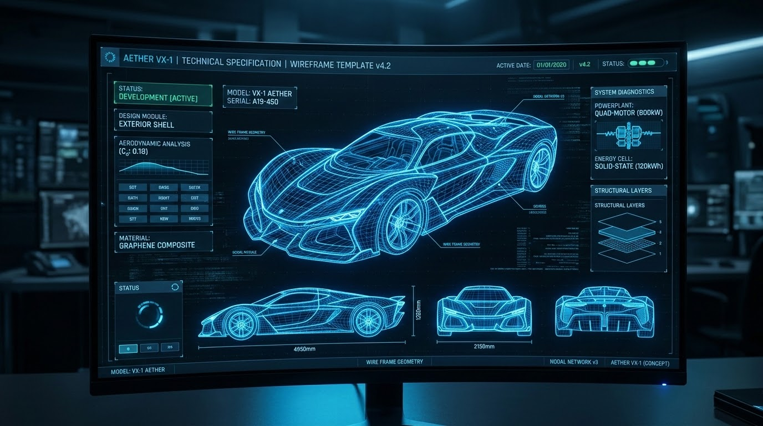
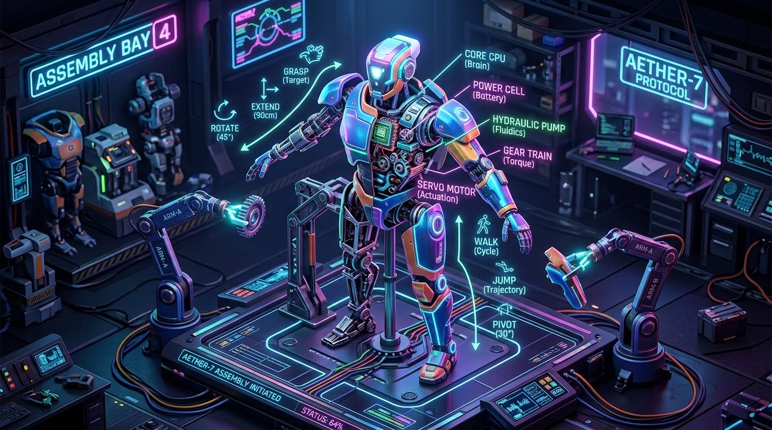
Características de las Clases
1. Molde o Plantilla
2. Componentes y Uso
Ejemplos Comunes
// Entidades del mundo real
class Auto { ... }
class Persona { ... }
class Departamento { ... }
class Factura { ... }
class Producto { ... }
Cada clase define las propiedades únicas de estos objetos.
Es una plantilla o molde que permite construir objetos.
Representan entidades de la vida real, agrupando código y datos.
La Clase: se basa en el concepto de agrupar código y datos juntos dentro de una misma unidad llamada clase. Representan entidades del mundo real
Poseen atributos (estado) y métodos (comportamiento).
No se usan directamente; requieren la creación de instancias u objetos en memoria.

Slide 8
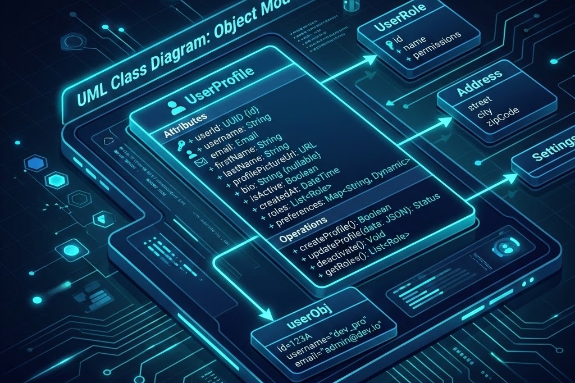
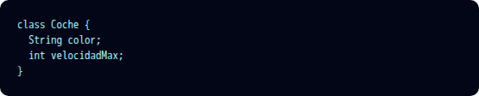
Atributos: El Estado del Objeto
Los atributos definen las características o el estado de un objeto en un momento dado.
•
Representan variables de instancia.
•
Cada objeto tiene su propia copia de estos valores.
•
Ejemplo: Un objeto CuentaBancaria tiene un atributo saldo.

Slide 9






Privacidad y Métodos
Private
Public
Métodos
Oculta datos sensibles. Solo la propia clase puede acceder. Protege la integridad del objeto.
Define la interfaz del objeto. Métodos que otros pueden llamar para realizar tareas.
El comportamiento. Acciones que el objeto sabe realizar al recibir un mensaje.

Slide 10
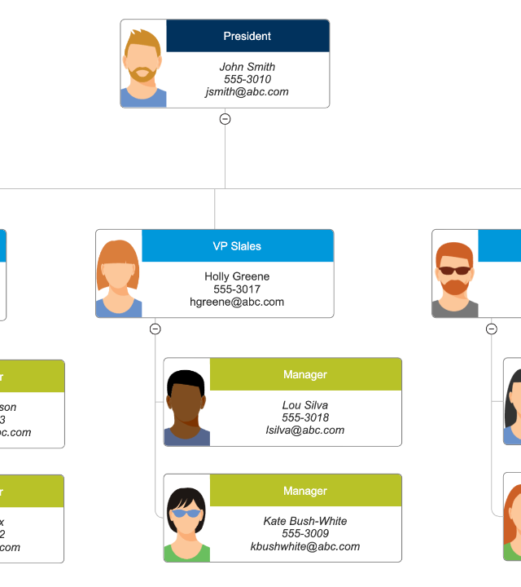
Herencia: Reuso Maestro
¿Por qué reinventar la rueda?
La herencia permite crear nuevas clases basadas en clases existentes, heredando sus atributos y comportamientos.
•
Superclase: La clase padre (general).
•
Subclase: La clase hija (especializada).
•
Fomenta la mantenibilidad del software.

Slide 11

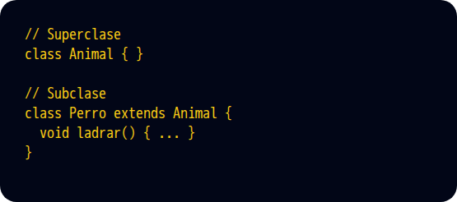
Implementando Herencia: 'extends'
Reglas de Oro
Una subclase extiende a una única superclase.
Hereda todos los miembros public y protected.
Puede añadir sus propios métodos y atributos.

Slide 12



Polimorfismo: Muchas Formas
Sobrescritura
Clave para el polimorfismo dinámico. La subclase redefine un método del padre para adaptarlo a su necesidad.
Mismo Mensaje, Distinto Resultado
Capacidad de un objeto de tomar diferentes formas. Un solo método (ej. dibujar()) actúa diferente según el objeto (Círculo vs Cuadrado).

Slide 13
Abstracción: Clases y Métodos
Concepto | Clase Concreta | Clase Abstracta
Instanciación | Se pueden crear objetos con new. | No se pueden crear objetos.
Métodos | Todos deben tener cuerpo { ... }. | Puede tener métodos abstract (sin cuerpo).
Propósito | Representar entidades finales. | Servir como base común para otras clases.
* Los métodos abstractos obligan a las subclases a dar una implementación real.

Slide 14
Taller: El Sistema de Empleados
01
Crea la Base
Define una clase abstracta Empleado con atributos nombre y id, y un método abstracto calcularSalario().
02
Especializa
Crea subclases EmpleadoTiempoCompleto y EmpleadoPorHora. Implementa el cálculo de salario para cada una.
03
Aplica Polimorfismo
Crea una lista de Empleado y recorre la lista llamando a calcularSalario() para todos. Observa cómo cada uno responde distinto.

Slide 15

¿Preguntas o Desafíos?
El código es el lienzo, y los objetos son tus pinceles.

Slide 16




Image Sources
https://www.livehome3d.com/assets/img/articles/blueprint-makers/architectural-drawing@2x.png
Source: www.livehome3d.com
https://cdn-proxy.slickplan.com/wp-content/uploads/2025/08/class-diagram-dependency-relationship.jpg
Source: slickplan.com
https://www.smartdraw.com/organizational-chart/img/orgchart-with-faces.png
Source: www.smartdraw.com
https://img.freepik.com/premium-vector/colorful-geometric-background-vibrant-abstract-patterns-modern-design-projects_1275766-1481.jpg
Source: www.magnific.com

